Slide 1
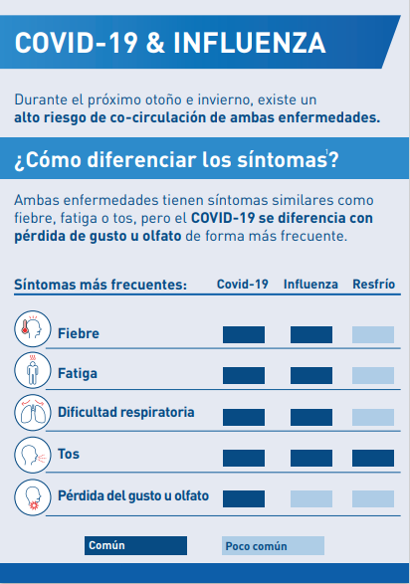
Leaflet 1
Durante el próximo otoño e invierno, es probable que los virus de la influenza y el COVID-19 co-circulen¹
¿Cómo diferencias los síntomas ^{2,3}? (centrado por favor)
Justificar ambos párrafos de texto y ampliar un poco el margen restante a cada lado, puede ser 0,5 cm.
COVID-19 todo en mayúsculas por favor
Centrar mejor los rectángulos arriba/abajo y el texto
Centrar texto y hacerlo más grande/ bold

Slide 2




Leaflet 2
¿Qué medidas de prevención adoptar⁴?
Poner las líneas al nivel del texto, es decir, centradas
Ponerse mascarilla.
Lavarse las manos.
Mantener distanciamiento social.
Vacunarse.
Poner el texto más alto
QR code más grande (como en el ejemplo)
Para más información escanea el código.
1- CDC- ¿Cuáles son los beneficios de la vacunación contra la influenza? Disponible en: ¿Cuáles son los beneficios de la vacunación contra la influenza? | 2- CDC- Similitudes y diferencias entre la influenza y el COVID-19. Disponible en: https://espanol.cdc.gov/flu/symptoms/flu-vs-covid19.htm |3- CDC- Cold vs FLU. Disponible en : https://www.cdc.gov/flu/symptoms/coldflu.htm |4- CDC- Datos clave de la vacuna contra la influenza estacional. Disponible en: https://espanol.cdc.gov/flu/prevent/keyfacts.htm Información dedicada al público general. Mayor información disponible a petición. Chile: Sano‑ Pasteur S.A. - Av. Presidente Riesco 5435, of. 1802, Las Condes, Santiago, Chile Tel: 233408400 - www.sano‑.cl - Paraguay: Sano‑-Aventis Paraguay S.A - Av. Costanera y Calle 3, Parque Industrial Barrail. Asunción, Paraguay. Tel: (595) 21 288 1000 - www.sano‑.com.py - Uruguay: Sano‑-aventis Uruguay S.A. - Héctor Miranda 2361 O‑cinas 1001 – 1002, CP 11300 – Montevideo. Tel: 2710 3710 - www.sano‑.com.uy

Slide 3
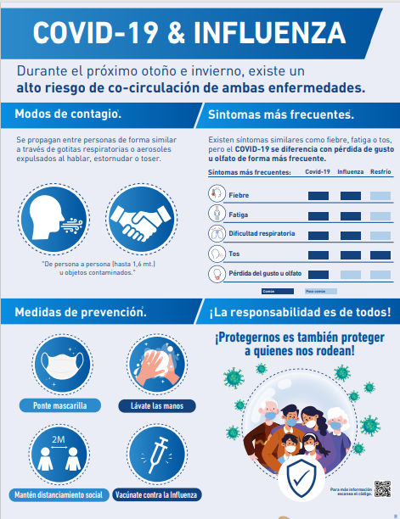



Afiche flu
Replicar comentarios anteriores
Durante el próximo otoño e invierno, es probable que los virus de la influenza y el COVID-19 co-circulen¹
Modos de contagio²
Síntomas más frecuentes^{2,3}
Medidas de prevención⁴
Centrar estos títulos
Para más información escanea el código.
1- CDC- ¿Cuáles son los beneficios de la vacunación contra la influenza? Disponible en: ¿Cuáles son los beneficios de la vacunación contra la influenza? | 2- CDC- Similitudes y diferencias entre la influenza y el COVID-19. Disponible en: https://espanol.cdc.gov/flu/symptoms/flu-vs-covid19.htm |3- CDC- Cold vs FLU. Disponible en : https://www.cdc.gov/flu/symptoms/coldflu.htm |4- CDC- Datos clave de la vacuna contra la influenza estacional. Disponible en: https://espanol.cdc.gov/flu/prevent/keyfacts.htm Información dedicada al público general. Mayor información disponible a petición. Chile: Sano‑ Pasteur S.A. - Av. Presidente Riesco 5435, of. 1802, Las Condes, Santiago, Chile Tel: 233408400 - www.sano‑.cl - Paraguay: Sano‑-Aventis Paraguay S.A - Av. Costanera y Calle 3, Parque Industrial Barrail. Asunción, Paraguay. Tel: (595) 21 288 1000 - www.sano‑.com.py - Uruguay: Sano‑-aventis Uruguay S.A. - Héctor Miranda 2361 O‑cinas 1001 – 1002, CP 11300 – Montevideo. Tel: 2710 3710 - www.sano‑.com.uy

Slide 4
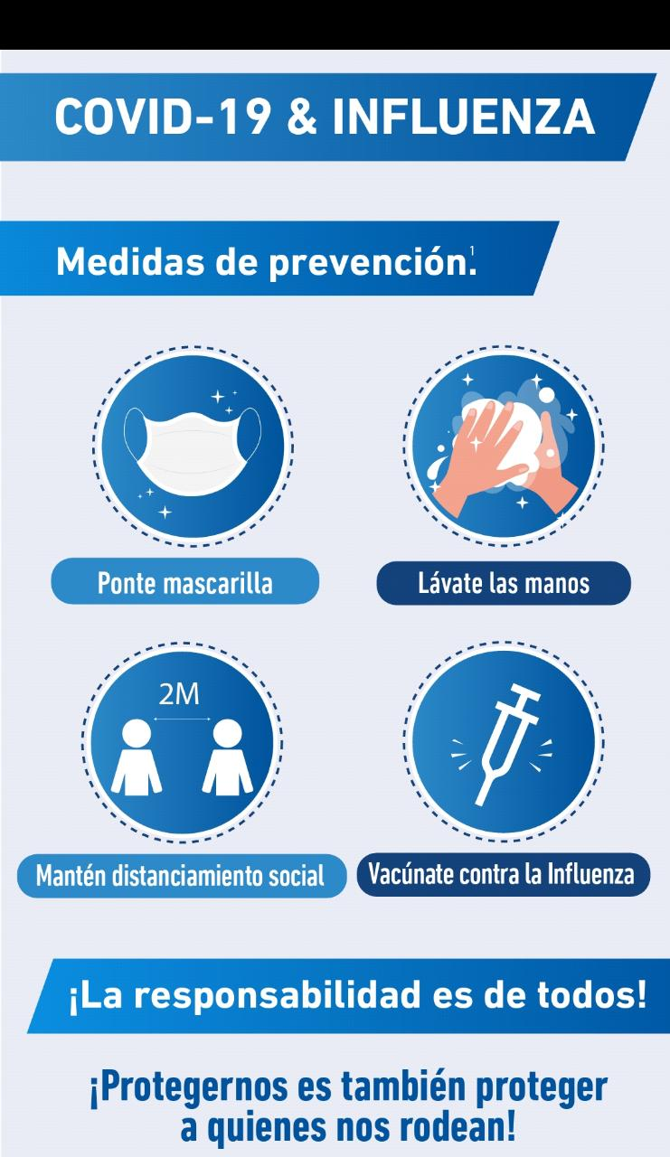

Pendón influ
Ponerse mascarilla.
Lavarse las manos.
Mantener distanciamiento social.
Vacunarse.
QR code más grande (como en el ejemplo)

